Slide 1

Blazor ile Uygulama Geliştirme
Burak Selim Şenyurt
Senior Software Developer
Turkuaz - Mali İşler ve Ortak Modüller
Notes:
Photo by SpaceX on Unsplash

Slide 2
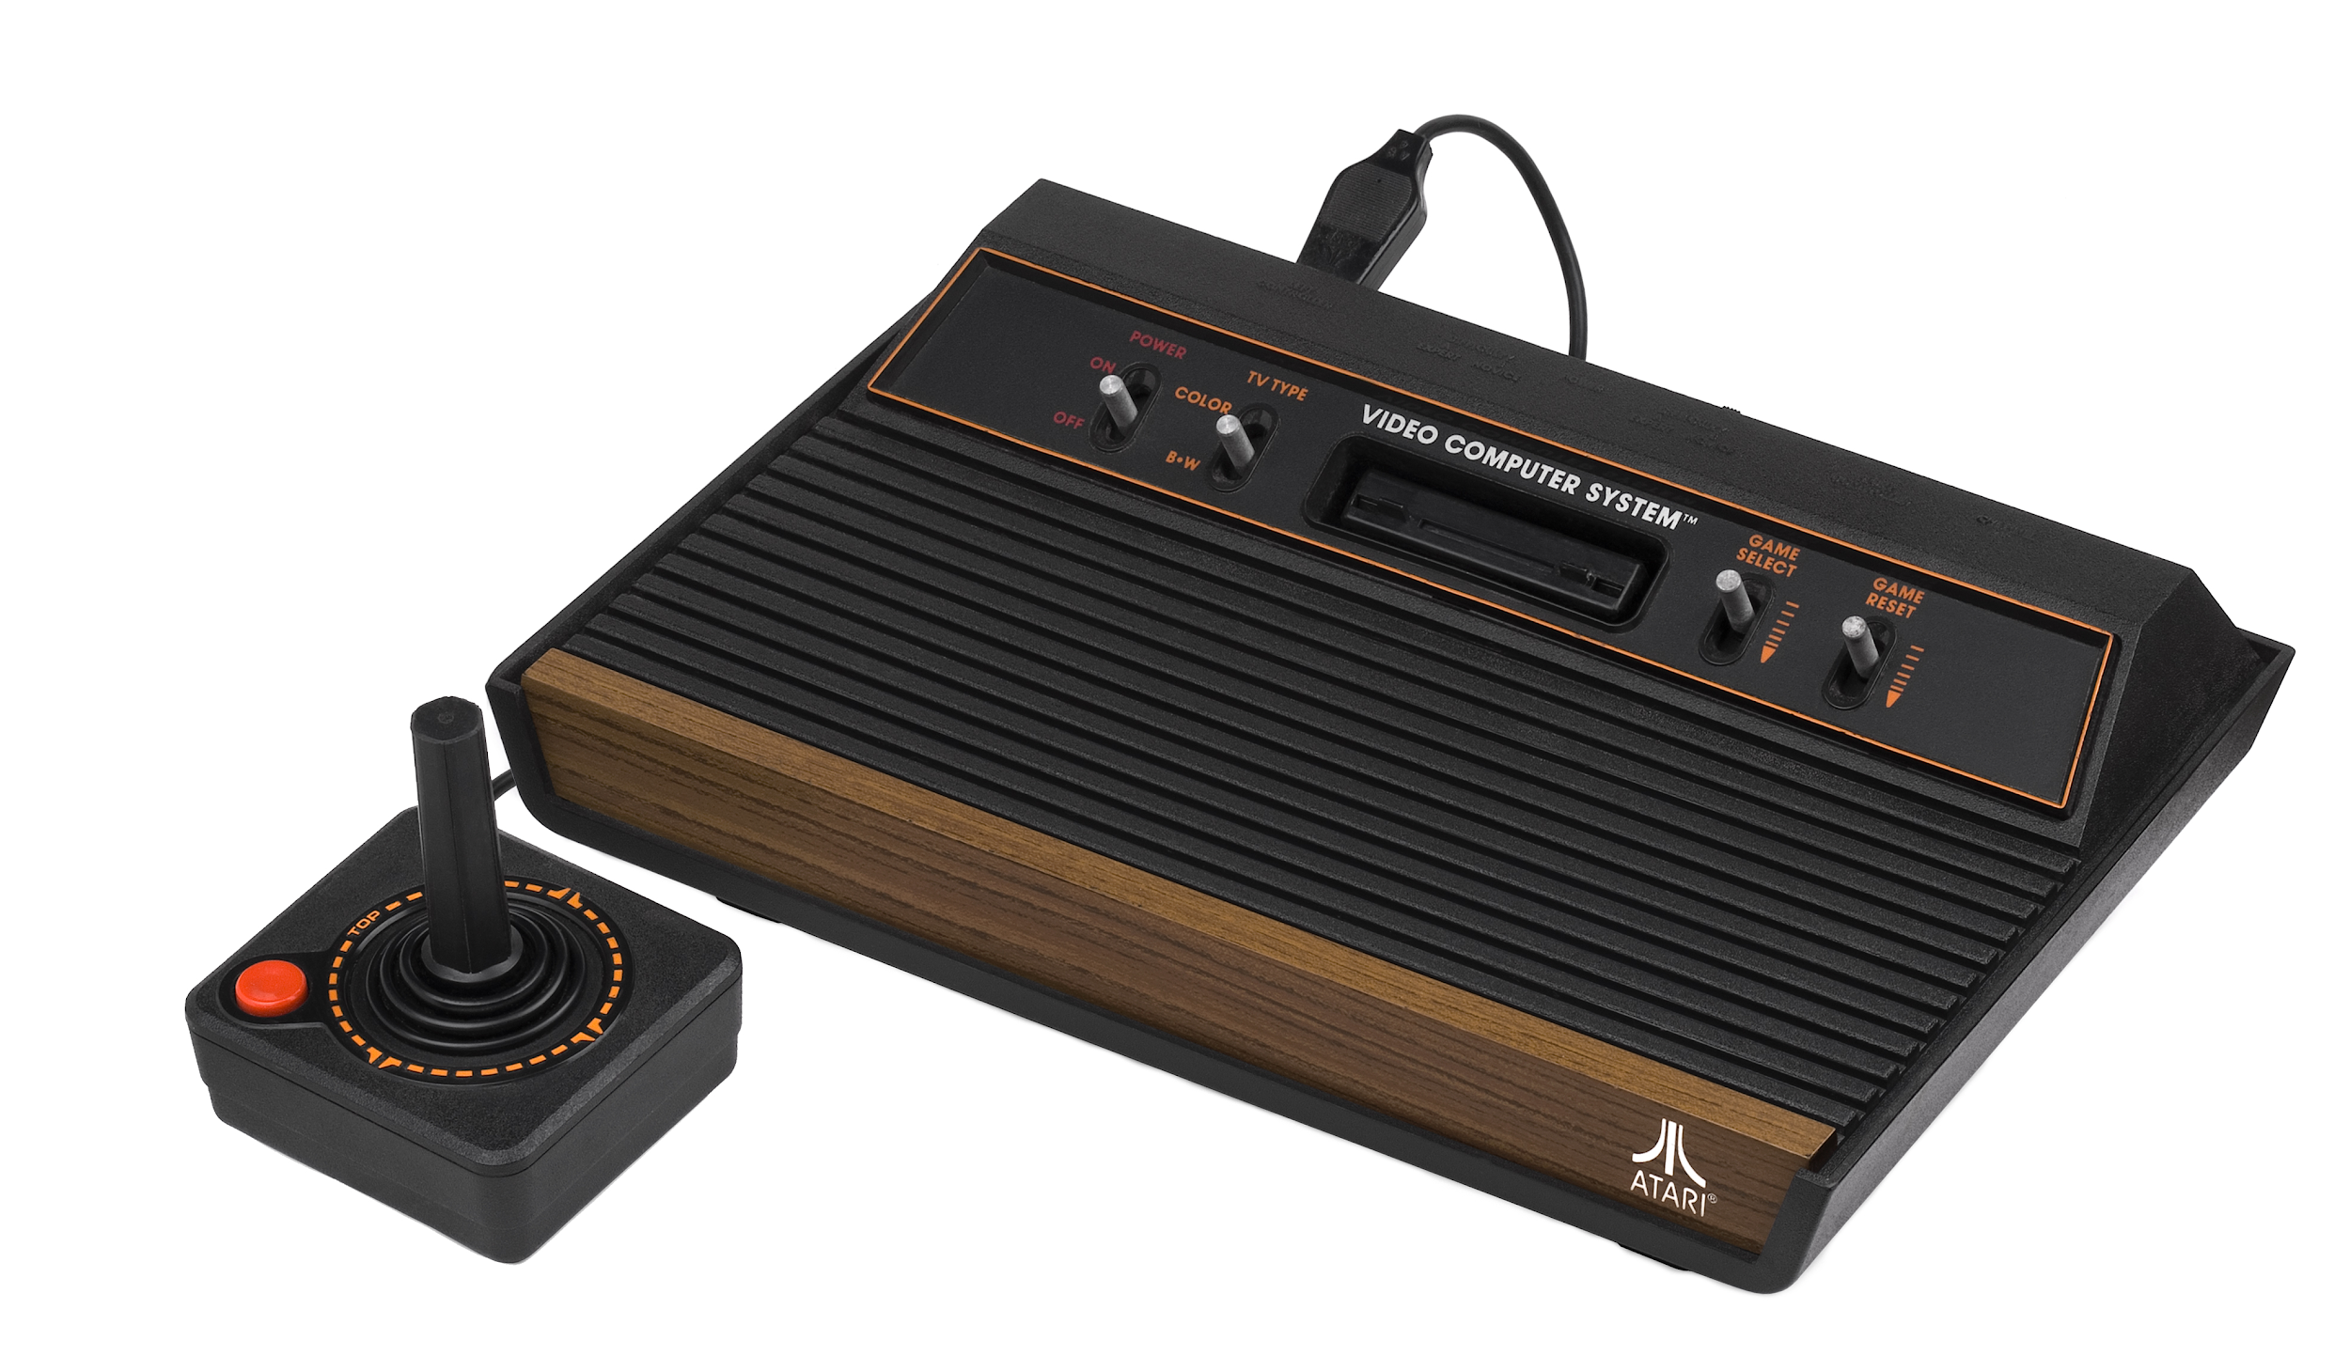
1976: İstanbul’da dünyaya geldim. Bilemezdim yazılımcı olacağımı :D
1984: Atari’de ilk bilgisayar oyunumu oynadım.
1996: Delphi ile ilk paramı kazandım.
1999: Y.T.Ü. Matematik Mühendisliğini bitirdim.
1999: Bilgi İşlem Sorumlusu olarak işe başladım.
2003: Blogumdan ilk yazımı paylaştım.
2022: Şu ana kadar 7 farklı şirkette çalıştım.
2022: Doğuş Teknoloji’de 4ncü yılım.
Son 13 yılda çalıştığım 3 şirket çevik metodoloji dönüşümü geçirdi.

Slide 3

Amaç
Performansı yüksek, çevrim dışı çalışma imkanı sunan, .Net 5/Core’un zengin API çeşitliliğini kullanabilen, neredeyse hiç Javascript ihtiyacı duymayan, WASM’ın performans metriklerini doğrudan kullanabilen her türden uygulamayı tarayıcı odaklı geliştirebilmek.
Notes:
Photo by Annie Spratt on Unsplash

Slide 4
Klasik Yaklaşımımız
Client
Server
db
Javascript
Angular
React
Vue
...
Java
C#
Go
Php
...

Slide 5

Neden her iki taraf için de farklı dil veya Framework öğrenmek zorunda kalıyoruz? Her ikisi için de C# kullanamaz mıyız?
Notes:
Photo by Sharon McCutcheon on Unsplash

Slide 6
Nasıl?
Nasıl olur da C# kodu tarayıcı üzerinde çalışabilir?

Slide 7
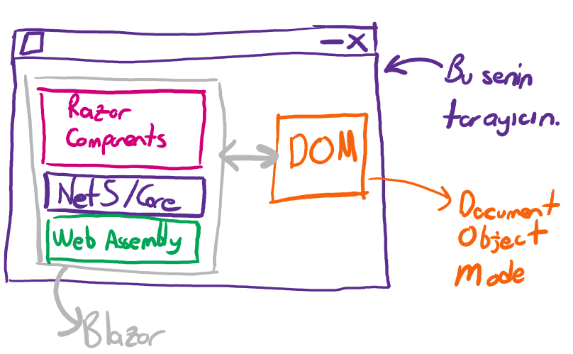
Client Side Blazor(WebAssembly)

Slide 8
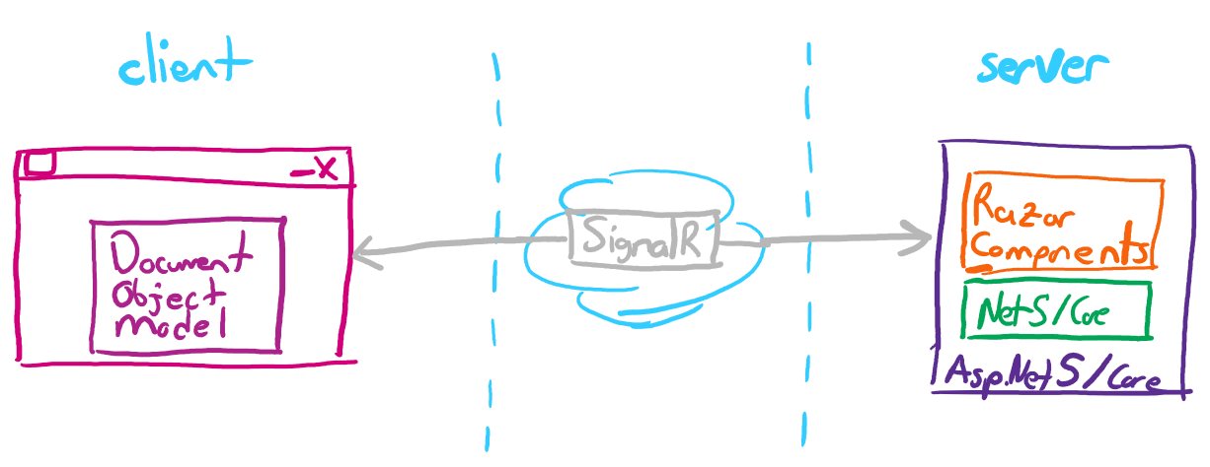
Server Side Blazor

Slide 9
Geliştirme Modelleri
Blazor Framework
Client-Side
(Standalone WebAssembly veya Asp.Net Core Hosted WebAssembly)
Server-Side
İstemcide çalışır.
Tüm modern tarayıcılarda desteklenir.
Sunucu tarafta .Net ihtiyacı yoktur.
Single Page Applications uyumludur.
İlk indirme için dosya boyutu büyüktür.
Debug desteği zayıftır.
Eski tarayıcılar desteklemeyebilir.
Hesap Makinesi (İstemciye iner ve offline çalışır)
Saha Satış Personeli uygulaması (İstemciye iner, offline çalışır, gerekirse sunucuya API Call ile bağlanır)
Sunucuda çalışır.
Download boyutu küçüktür.
Sunucu tarafındaki tüm API’ları kullanabilir.
Tam debug desteği sağlar.
Desteklenmeyen tarayıcılarda da çalışır.
Ölçeklenebilirlik kolaydı.
Offline çalışma yeteneği yoktur.
Ağ iletişimi yoğundur.

Slide 10
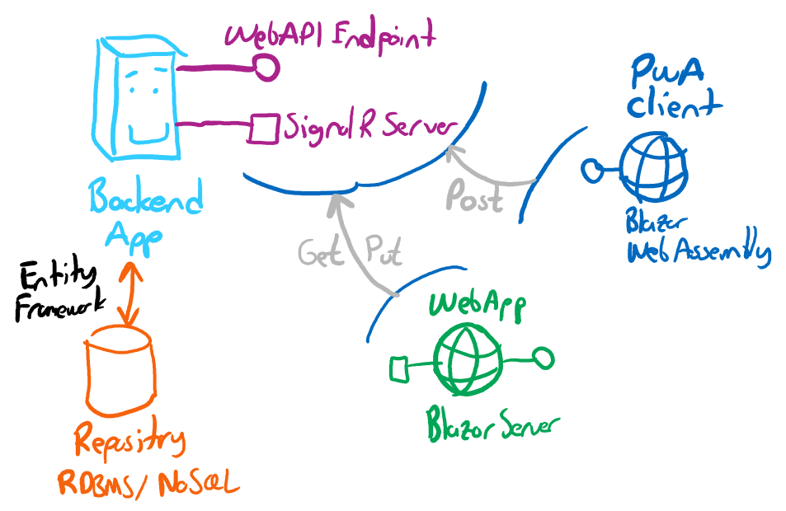
Karma Senaryo

Slide 11

Bilmemiz Gerekenler
C#, HTML ve CSS

